Slide 1
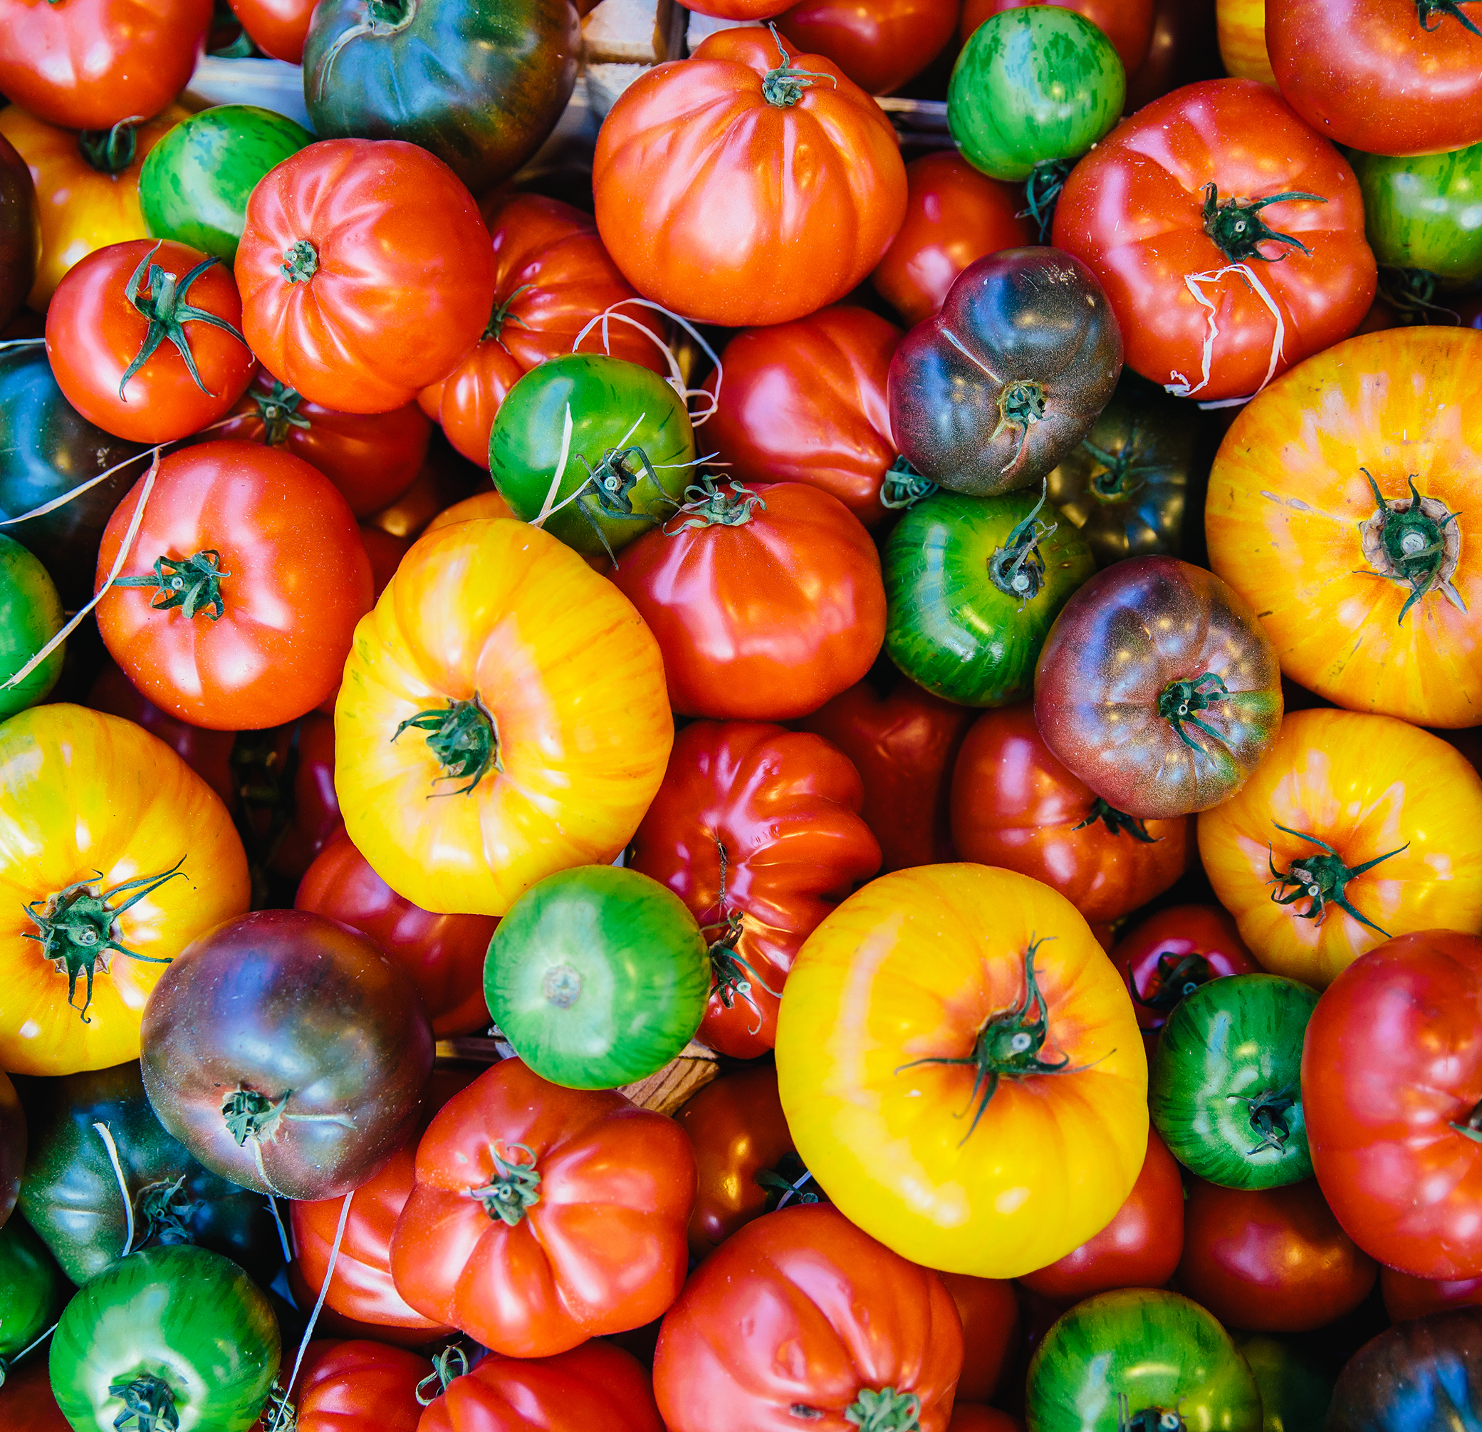
Food on board the CUL MAR project
MARitime Soft Skills for Onboard Healthy Nutrition and CULinary Arts in Seagoing Services – CUL-MAR-Skills

Slide 2






Language never lies….and jokes are always based on real facts
If you have never served aboard a submarine or do not know anyone who is or was a submariner, then this list may help you understand what life aboard a submarine is all about. These are but a few of the ways to experience the lighter side of life aboard a submarine.
Eat food that you can only get out of a can and requires water in order to eat it. Empty out your refrigerator and turn the temperature control down, turning the refrigerator into a freezer. Get rid of all fresh fruits and vegetables
Invite guests but don’t prepare enough food for everyone. Serve food cold. Limit the time they sit at the table to 10 minutes.
Wake up at midnight every night and make a peanut butter sandwich, use stale bread. Better yet, make your own bread but cut 3 inch thick slices and use these. Optional: warm up some canned Ravioli or soup.
Use 18 scoops of coffee per pot and allow it to sit for 5 to six hours before drinking it
Store your eggs in the garbage for two months and then cook a dozen each morning
Source https://www.facebook.com/story.php?story_fbid=874626864858862&id=100069346687769&_rdr What is it like living aboard a submarine for an extended period of time?

Slide 3
So…what really gives?
ONBOARD HEALTHY NUTRITION” RESEARCH REPORT

Slide 4
So…what really gives?
ANALYSIS OF THE SURVEY FOR STUDENTS AND SEAFARERS

Slide 5
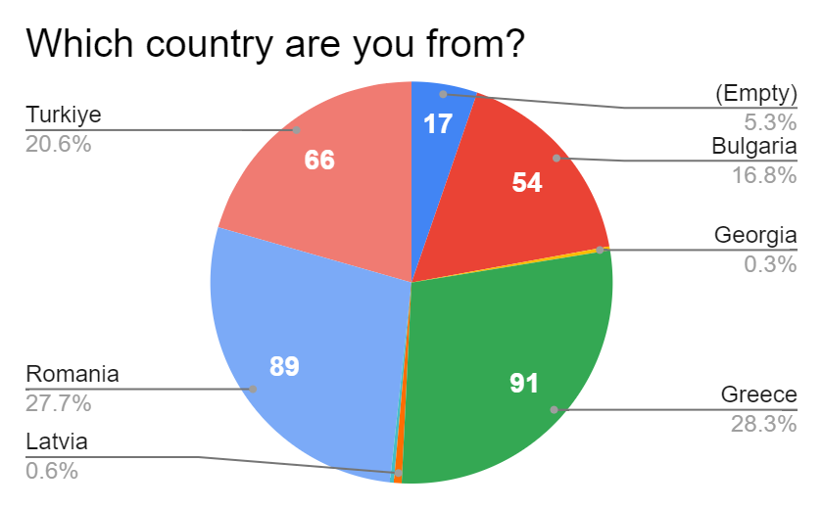
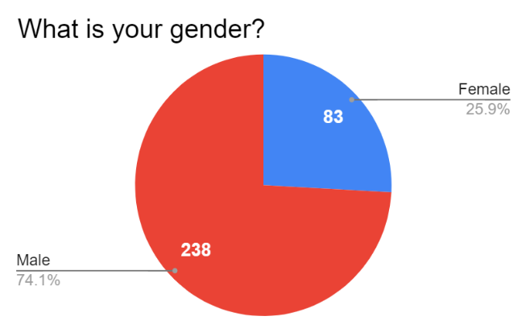
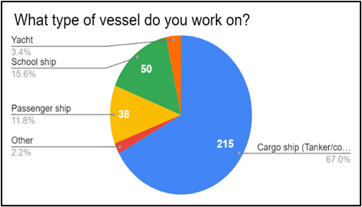
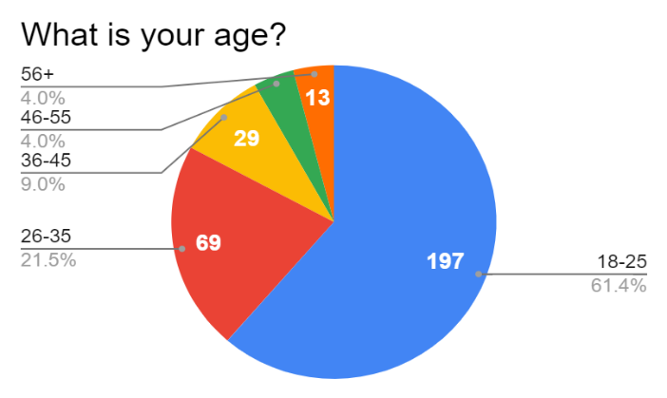

Slide 6
Οι σπουδαστές των ΑΕΝ και οι ναυτικοί είναι αρκετά συνειδητοποιημένοιί σχετικά με την κατανάλωση ορισμένων τροφίμων, αλλά περισσότεροι από τους μισούς συμμετέχοντες δεν έχουν υγιεινές διατροφικές συνήθειες. Έχει διαπιστωθεί ότι δεν έχουν πλήρη γνώση για το τι πρέπει να τρώνε για να είναι δυνατοί, ειδικά στις σκληρές συνθήκες στα πλοία και ότι δεν προσλαμβάνουν αρκετά από τα βασικά θρεπτικά συστατικά που είναι απαραίτητα για την υγεία. Μερικοί από αυτούς είναι προσεκτικοί σχετικά με το θέμα. Ωστόσο, σχεδόν οι μισοί από τους συμμετέχοντες δεν καταναλώνουν αρκετά λαχανικά, φρούτα, αυγά, εντόσθια και όσπρια και δεν πίνουν αρκετό νερό. Λαμβάνοντας υπόψη αυτές τις πληροφορίες, συμπεραίνεται ότι οι σπουδαστές των ΑΕΝ και οι ναυτικοί χρειάζονται λεπτομερείς πληροφορίες σχετικά με τη σωστή διατροφή και πρέπει επίσης να ανανεώσουν τις υπάρχουσες γνώσεις τους σχετικά με το θέμα

